Slide 1

新电子税务局涉及企业所得税业务功能讲解

Slide 2


20053居民企业(查账征收)企业所得税月(季)度申报
20054居民企业(查账征收)企业所得税年度申报

Slide 3
一、业务概述
实行查账征收方式申报企业所得税的居民企业应在规定的纳税期限内向税务机关提交《A200000中华人民共和国企业所得税月（季）度预缴纳税申报表（A类）》及其他相关资料，进行月（季）度预缴纳税申报，包括总机构与需要就地预缴的分支机构。
实行查账征收方式申报企业所得税的居民企业应当在纳税年度终了之日起5个月内，在年度中间终止经营活动的应当在实际终止经营之日起60日内，自行计算本纳税年度应纳税所得额、应纳所得税额和本纳税年度应补（退）税额，向税务机关提交《中华人民共和国企业所得税年度纳税申报表（A类，2017年版）》及其他有关资料，进行年度纳税申报。

Slide 4
二、功能路径
纳税人端：1.【我要办税】-【税费申报及缴纳】-【居民企业(查账征收)企业所得税年度申报】
2.本期应申报提醒进入功能
3.搜索框直接搜索“居民企业(查账征收)企业所得税年度申报”

Slide 5
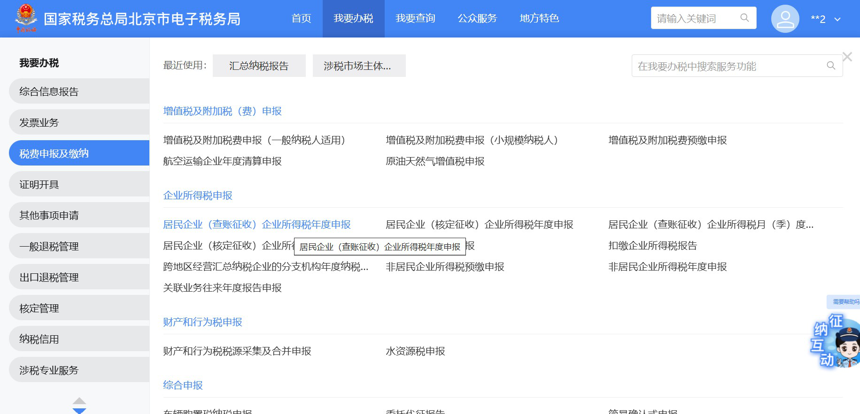
三、操作步骤-纳税人端
1.登录新电子税局后，点击【我要办税】 -【税费申报及缴纳】- 【居民企业(查账征收)企业所得税年度申报】功能菜单。

Slide 6
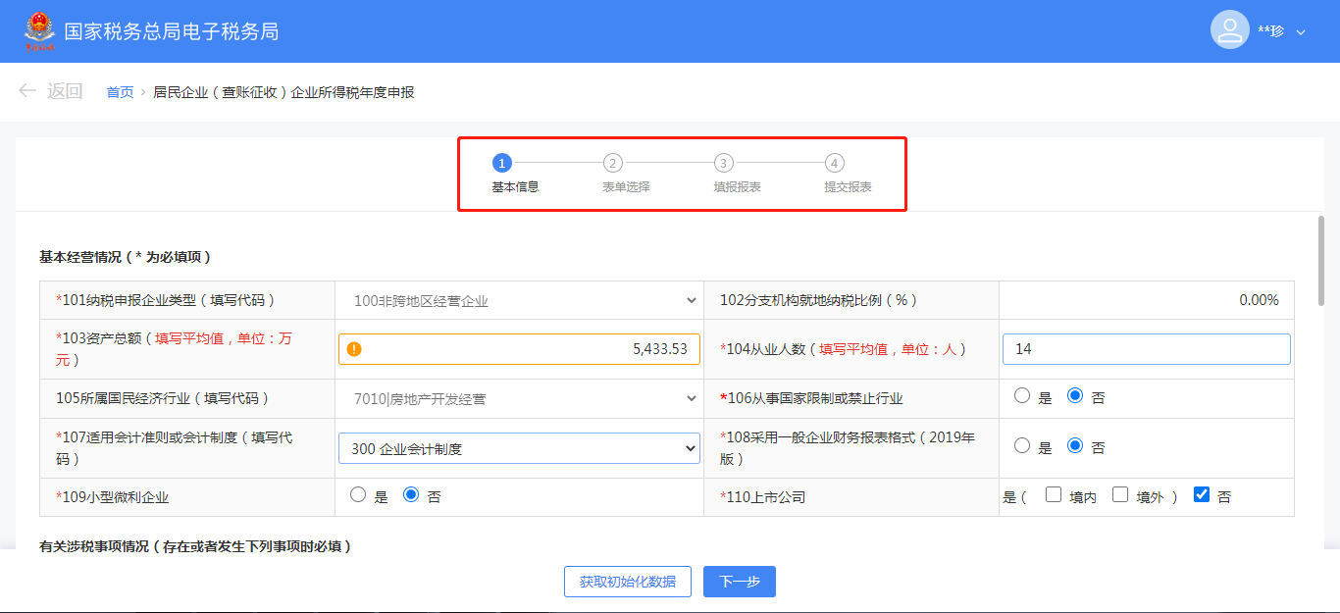
2.居民企业(查账征收)企业所得税年度申报分为四个操作步骤：填报基本信息、表单选择、填报报表、提交报表。如下图：

Slide 7
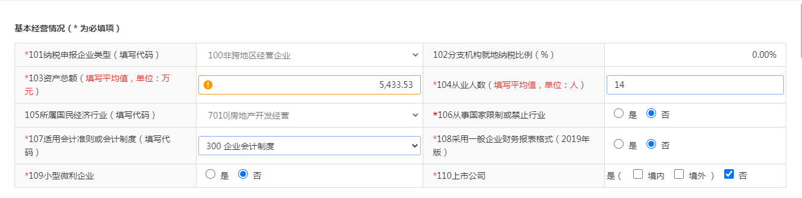
3.进入功能后首先显示企业基本信息填报界面，基本信息包括：基本经营情况、有关涉税事项情况、主要股东及分红情况。
（1）基本经营情况根据企业登记、财务会计制度备案等信息自动带出，纳税人根据实际情况进行调整。如下图：

Slide 8
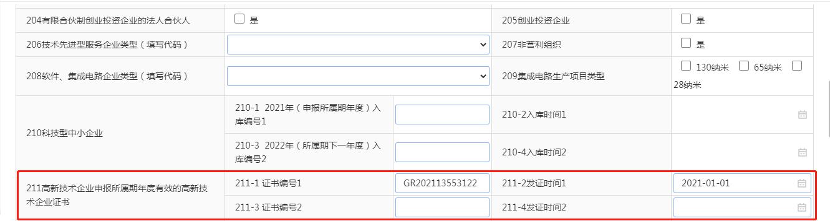
（2）有关涉税事项情况由企业根据实际情况进行填报，如企业属于高新技术企业则可在对应栏次填写相应的信息。如下图：

Slide 9
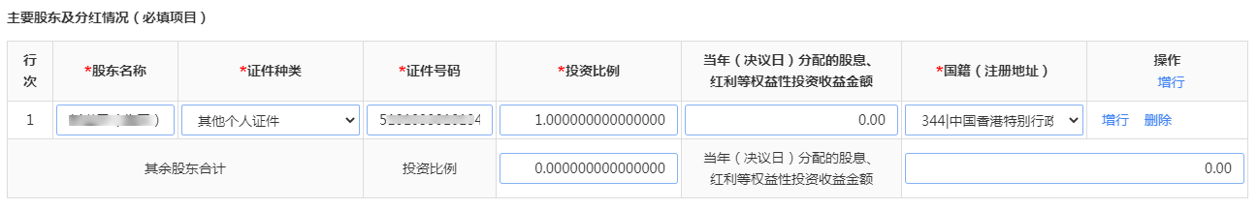
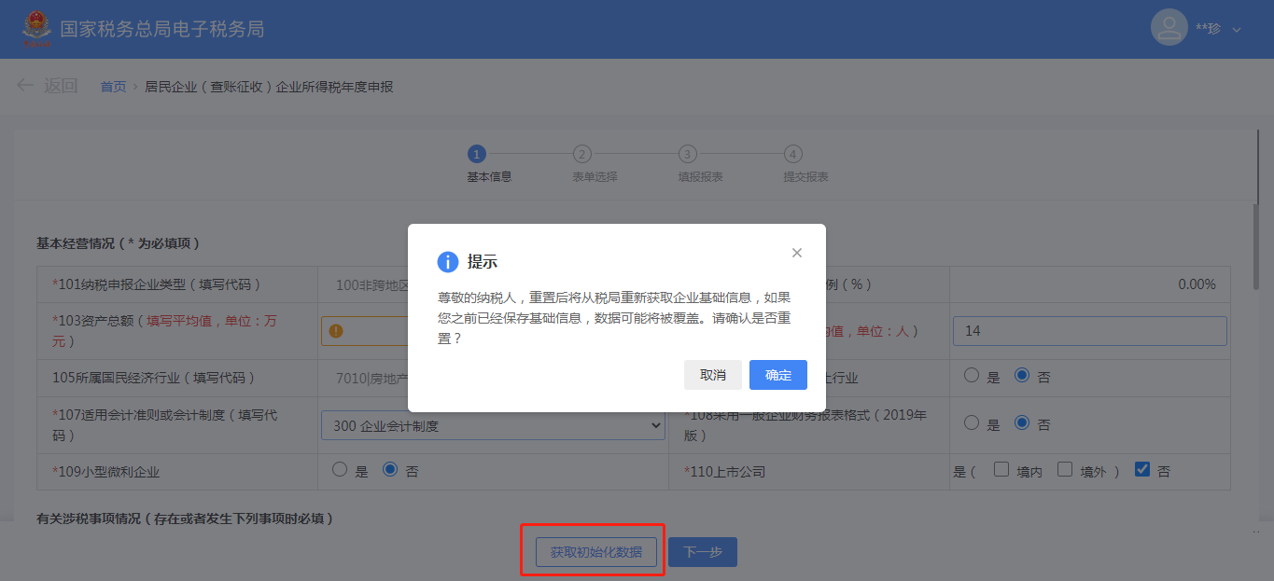
（3）主要股东及分红情况根据企业登记信息自动带出，纳税人根据实际情况进行调整。如下图：
（4） 如企业保存基本信息，尚未完成申报而又变更登记信息如变更行业等，可点击“获取初始化数据”按钮更新企业基本信息。如下图：

Slide 10
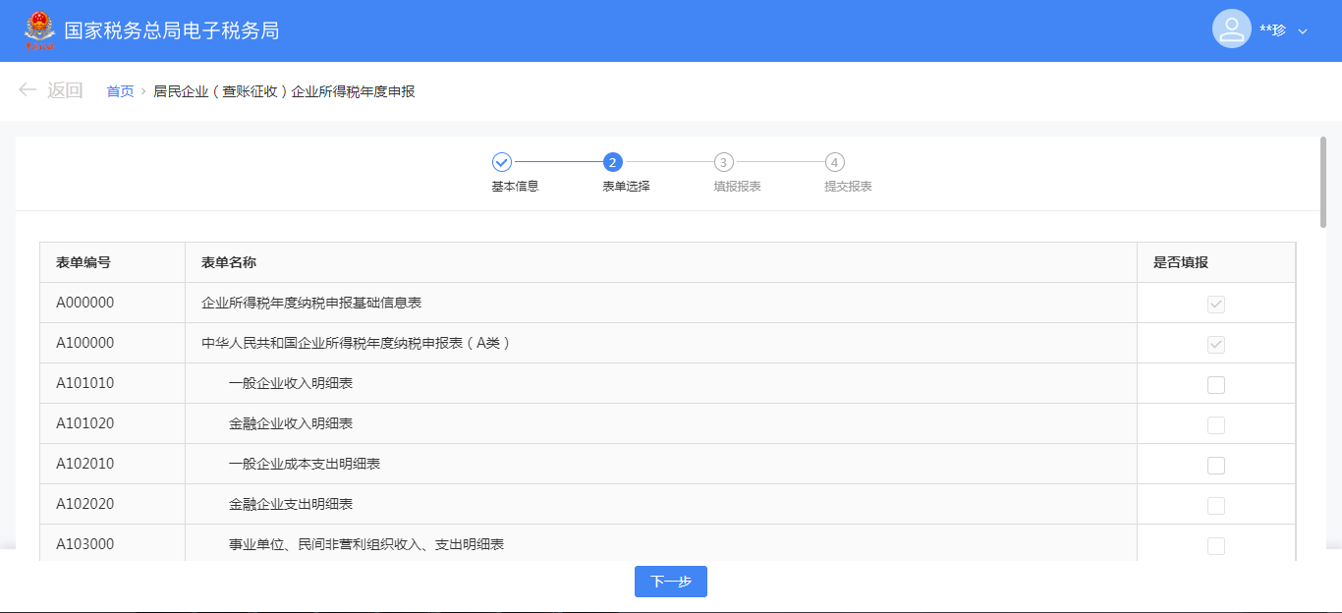
4.基本信息填报完成后点击“下一步”按钮进入表单选择界面。如下图：

Slide 11
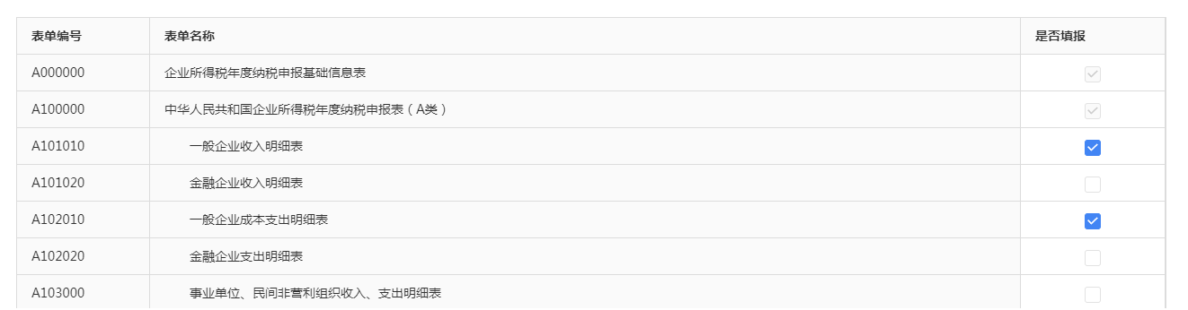
（1）表单选择界面A000000、A100000、A106000为必报表，其他表单根据企业基本信息系统进行默认勾选。如纳税人为一般企业可选择A101010、A102010表，不可勾选金融企业、事业单位、民间非营利组织相关表单。如下图：

Slide 12
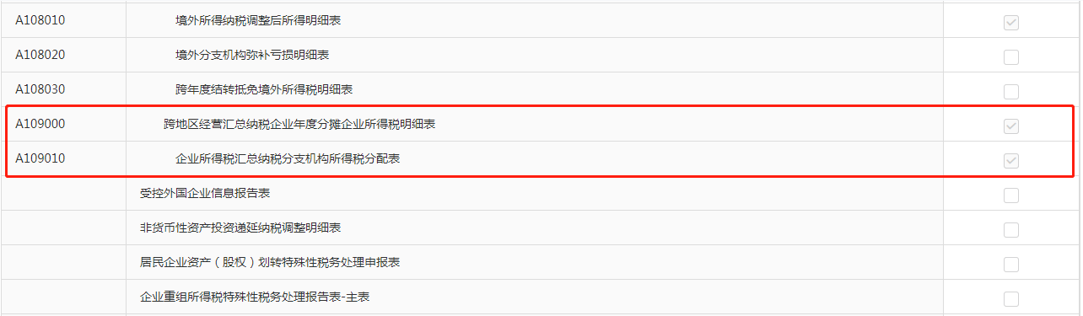
（2）如企业为总机构，则默认勾选A109000、A109010表。如下图：

Slide 13
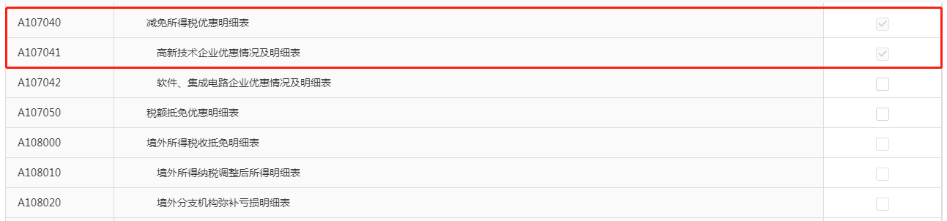
（3）如企业基础信息表填写了高新技术企业信息，则默认勾选A107041、A107040表。

Slide 14
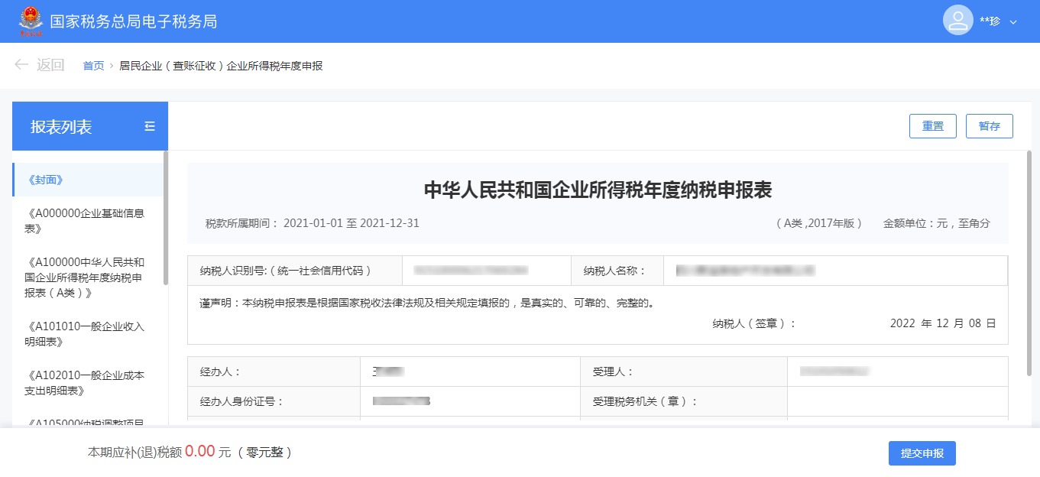
5.表单选择完成后，点击“下一步”按钮进入报表填报界面。如下图：

Slide 15
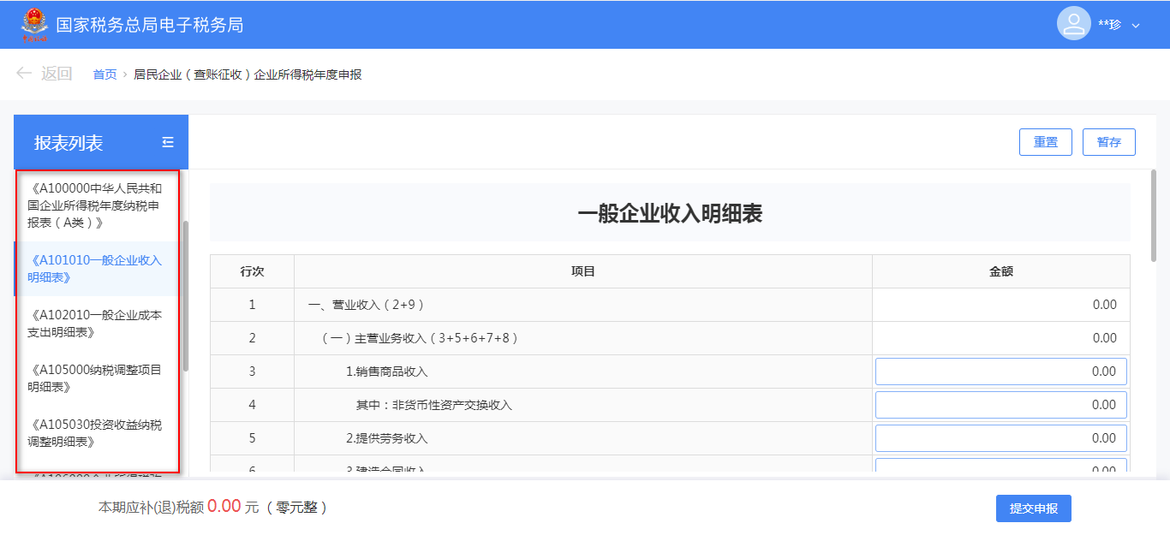
（1）在左侧报表列表点击报表名称可切换至对应的申报表，并按实际情况及页面要求填写表单。如下图：

Slide 16
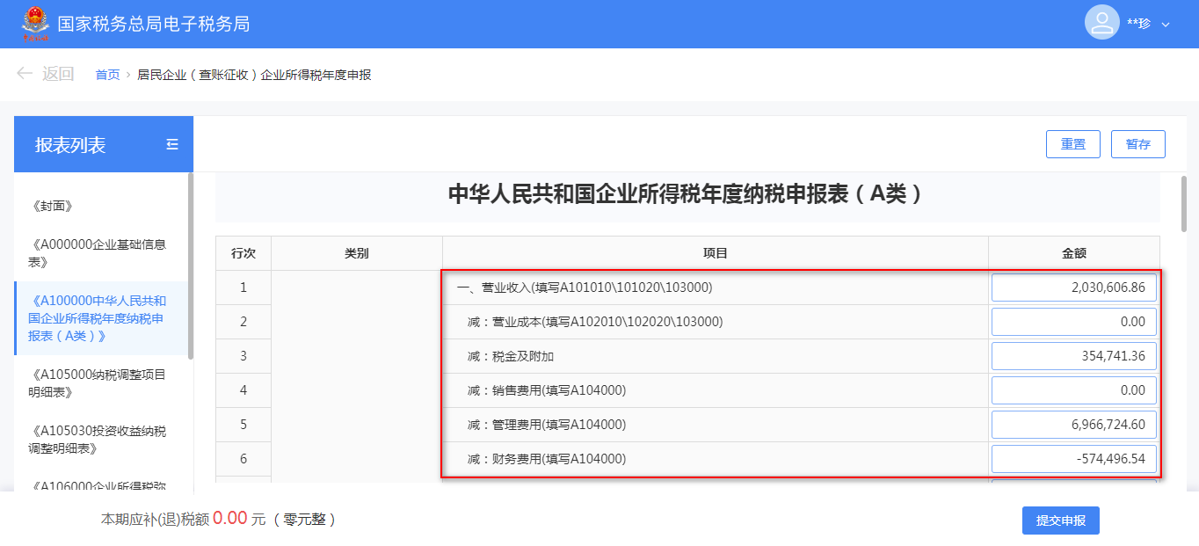
（2）如纳税人已报送同期财务报表，则系统自动获取利润表“营业收入”、“营业成本”、“税金及附加”、“销售费用”“管理费用”、“财务费用”、“资产减值损失”、“投资收益”、“营业外收入”、“营业外支出”，预填到居民企业（查账征收）企业所得税年度申报表单对应行，纳税人也可对预填的数据进行修改，如下图：

Slide 17
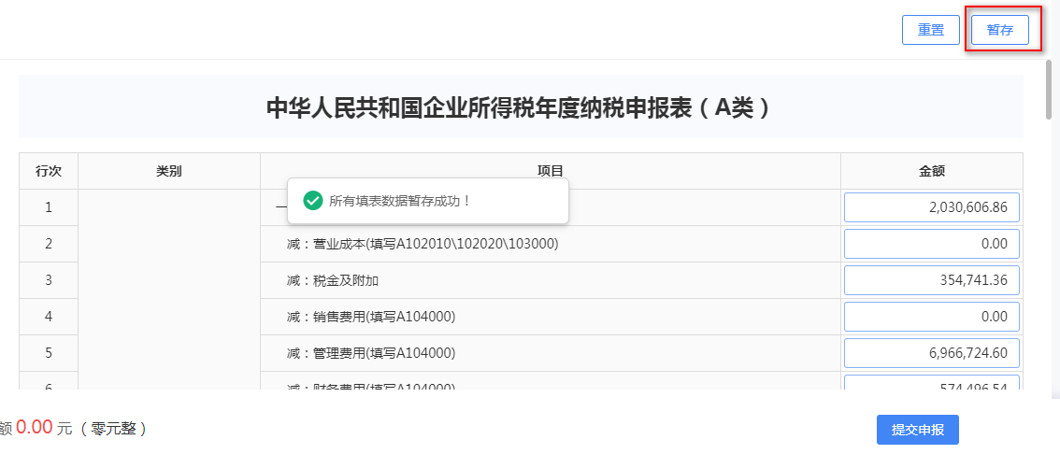
（3）纳税人填报数据时可点击右上方“暂存”按钮对填报的数据进行保存。如下图：

Slide 18
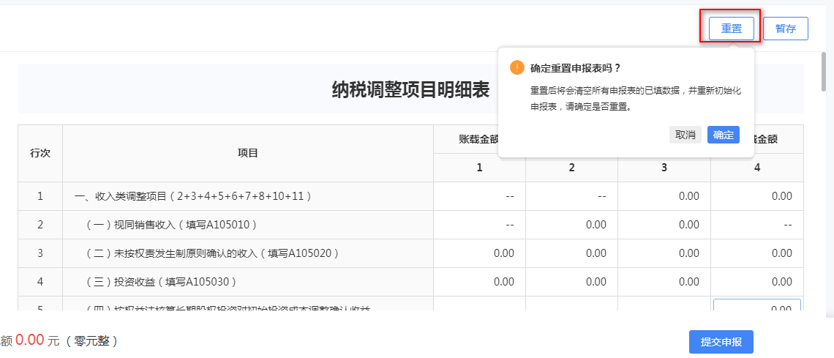
（4）如纳税人需清除填报的数据可点击右上角“重置”按钮，清空所有申报表的已填数据，并重新初始化申报表。如下图：

Slide 19
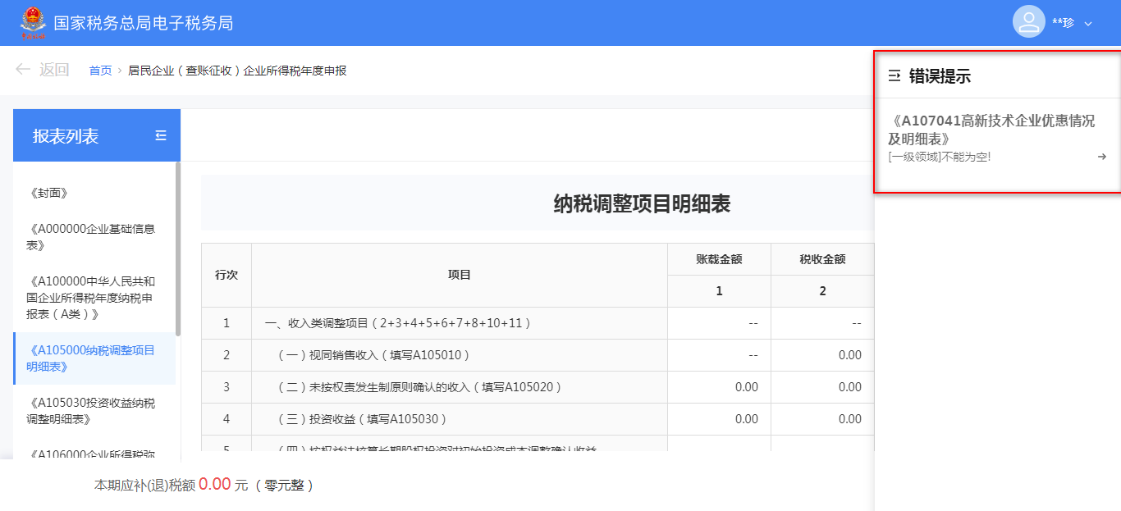
（5）如纳税人填报数据存在阻断性错误，在点击“提交申报”按钮时在右侧弹出错误提示，纳税人需根据提示对报表进行调整。

Slide 20
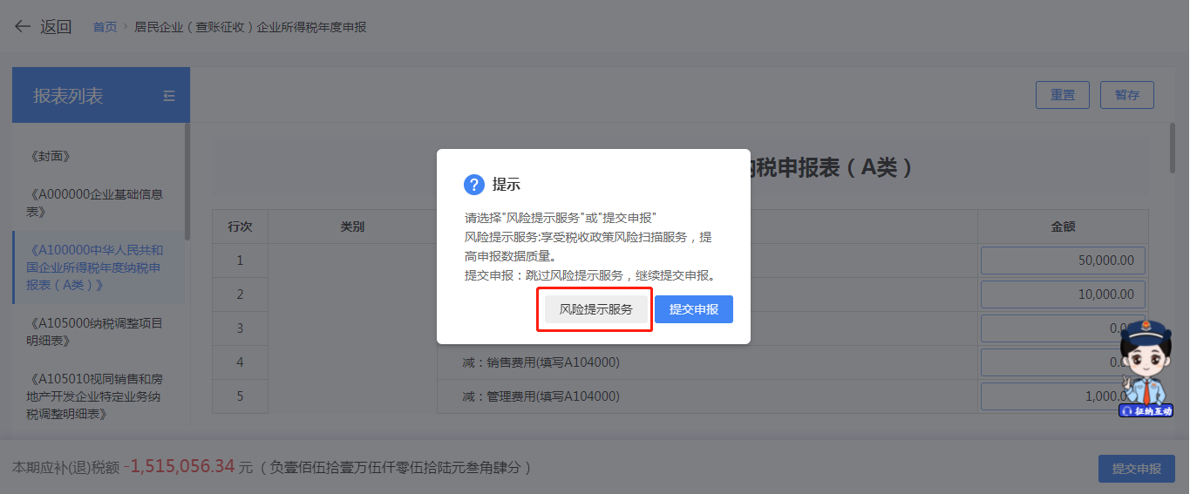
6.报表填报完成且数据校验无误后点击“提交申报”按钮。系统提示是否需要进行风险提示服务。如下图：

Slide 21
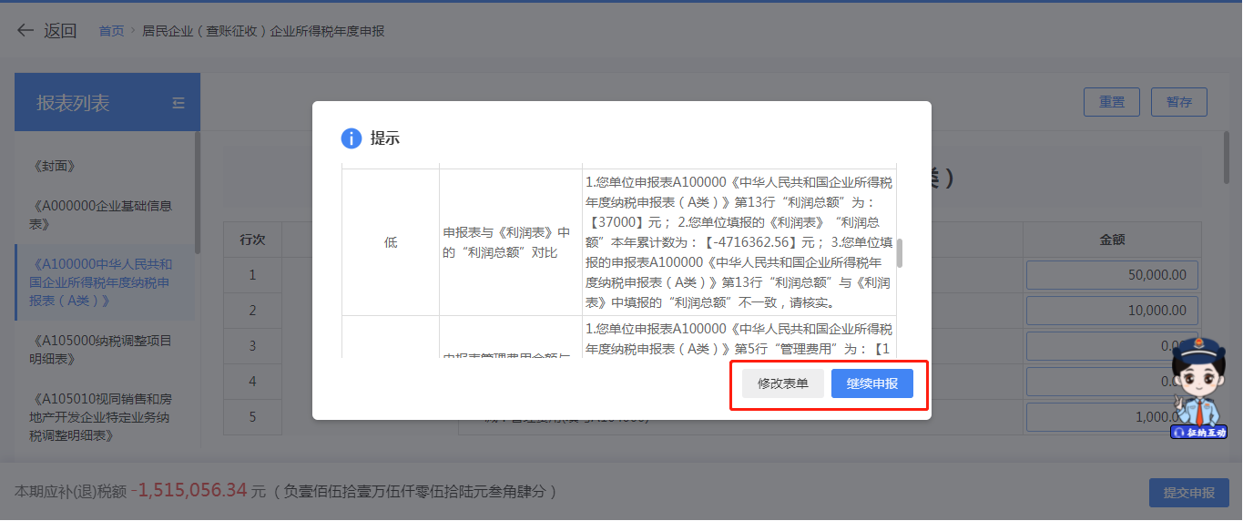
7.纳税人可点击“风险提示服务”按钮进行风险扫描，系统反馈风险扫描结果，纳税人可点击“修改表单”对报表进行修改，也可点击“继续申报”按钮提交申报。如下图：

Slide 22
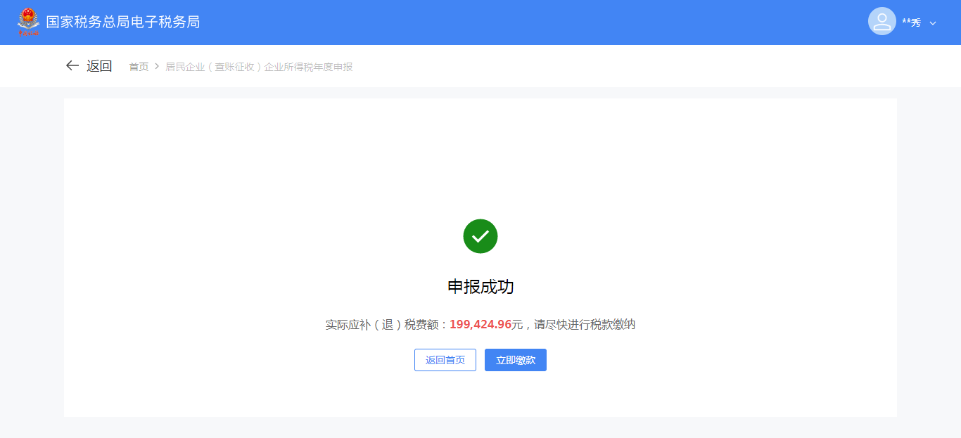
8.申报成功后，可以进行立即缴款，完成本次申报涉及的税费款缴纳。如下图：

Slide 23
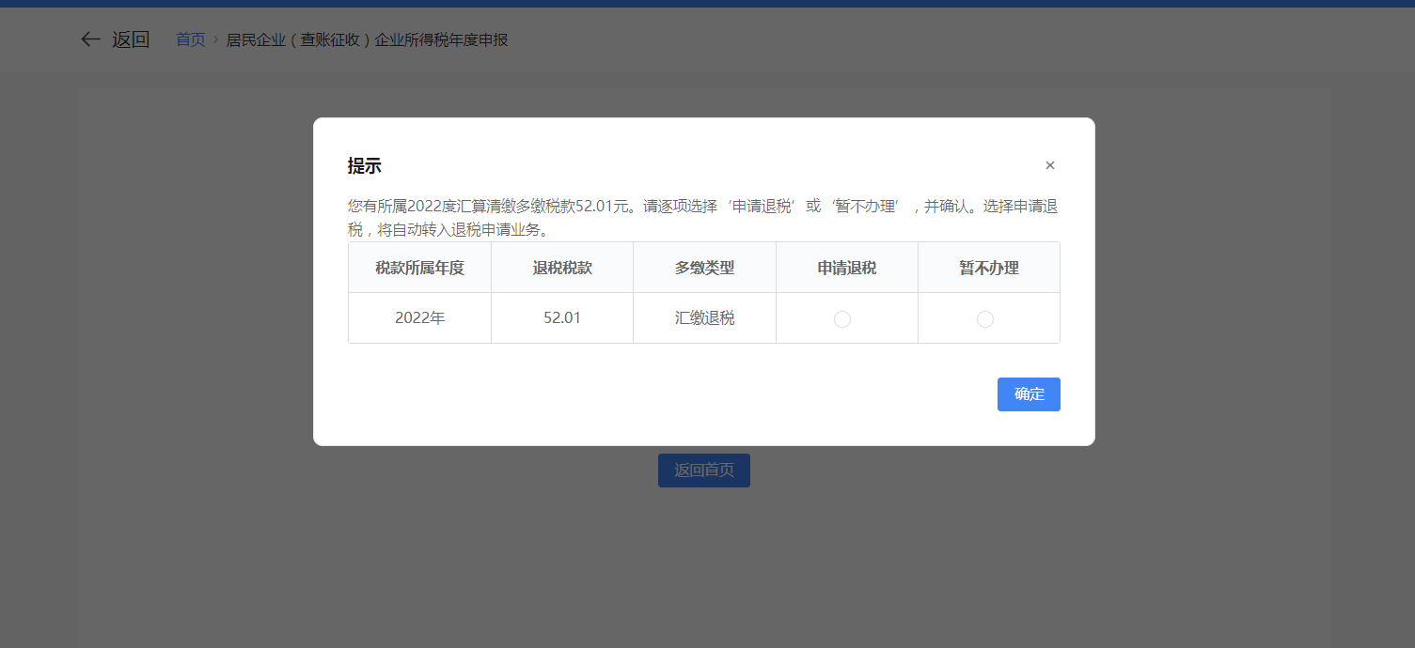
9.如果汇算清缴产生多缴税款或近三年存在汇算清缴多缴税款（未退）且不存在其他不得退抵税监控条件情形的，弹出退税提示框，点击所属年度“申请退税”，点击“确定”按钮，即可跳转至退税申请页面。

Slide 24
【常见问题】
1.为什么有的纳税人申报时不能实现数据预填？
答：如A100000表的“营业收入”栏次，当纳税人在《企业所得税年度纳税申报基础信息表》（A000000）中“109小型微利企业”选择“否”时，不能实现财务报表利润表数据预填，数据由A101010\101020\103000表填报后带出；当“109小型微利企业”选择“是”时，“营业收入”根据利润表自动预填数据

Slide 25
2.如果预填的数据与我公司实际数据存在差异，我应当如何修改？
答：系统自动获取同一所属期的财务报表利润表“营业收入”、“营业成本”、“税金及附加”、“销售费用”、“管理费用”、“财务费用”、“资产减值损失”、“投资收益”、“营业外收入”、“营业外支出”、“资产处置收益”，预填到居民企业（查账征收）企业所得税年度申报表单对应行，如与公司实际数据存在差异可对预填数据进行修改。

Slide 26
30036居民企业所得税税前扣除凭证异常情形
日常管理

Slide 27
一、业务概述
居民企业取得不符合规定的发票，以及取得不符合国家法律、法规等相关规定的其他外部凭证，不得作为税前扣除凭证。对税务机发现企业所得税税前扣除存在异常情形的，应及时纳入日常管理。

Slide 28
二、发起方式
1、数据驱动/人工发起
当居民企业取得异常发票、其他异常凭证或者税务机关通过分析发现存在企业所得税税前扣除异常，对纳税人涉及的异常情形信息进行归集后，将异常情形信息推送纳税人核实确认。

Slide 29
三、功能路径
1.【我的待办】-【风险疑点】-【企业所得税税前扣除凭证（发票）风险提示反馈（“按户管”）】功能菜单。
2.【我的待办】-【风险疑点】-【企业所得税税前扣除凭证（发票）风险提示反馈（“跟票管”）】功能菜单。

Slide 30
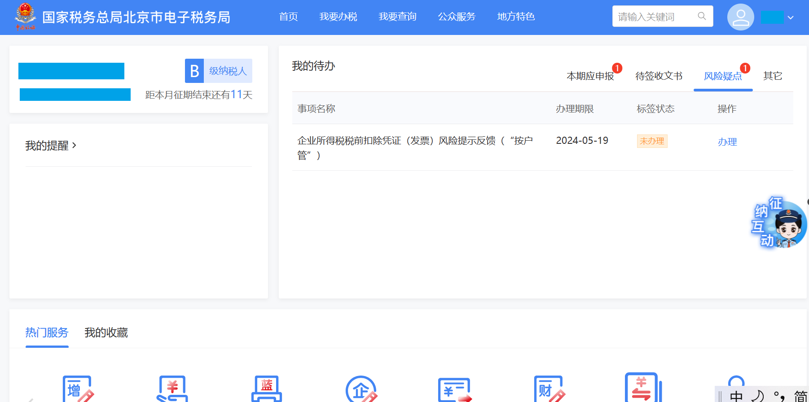
四、操作步骤-“按户管”
1.纳税人登录新电子税务局后，点击【我的待办】-【风险疑点】-【企业所得税税前扣除凭证（发票）风险提示反馈（“按户管”）】功能菜单。

Slide 31
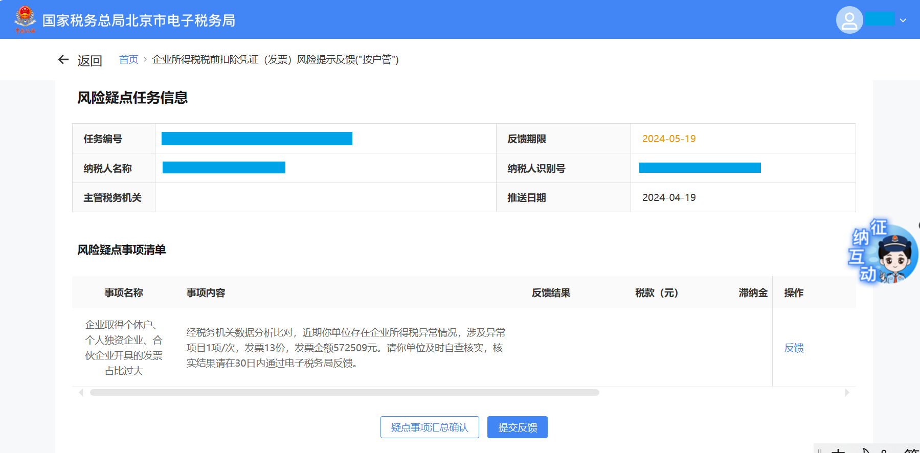

Slide 32
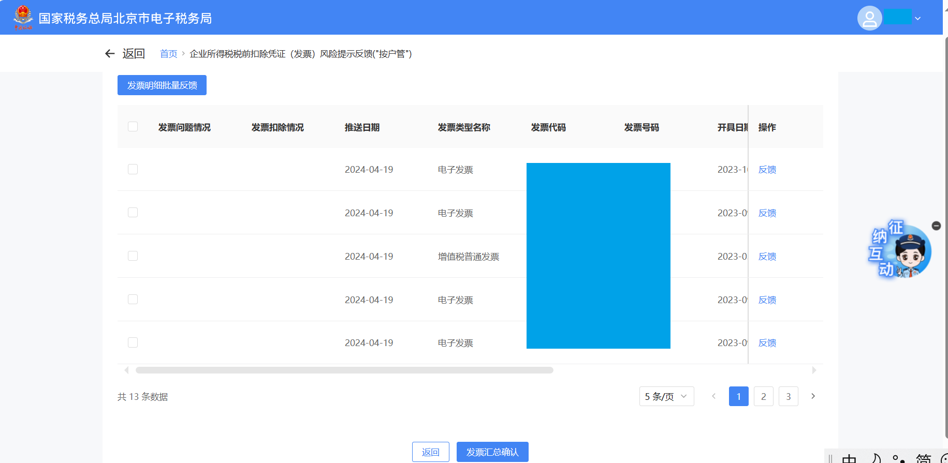
2.点击疑点事项清单的“反馈”按钮进行反馈。根据不同疑点事项进行反馈，有发票明细的可以点击发票明细批量反馈或者单个反馈，填写明细后点击确认后，点击“发票汇总确认”。

Slide 33
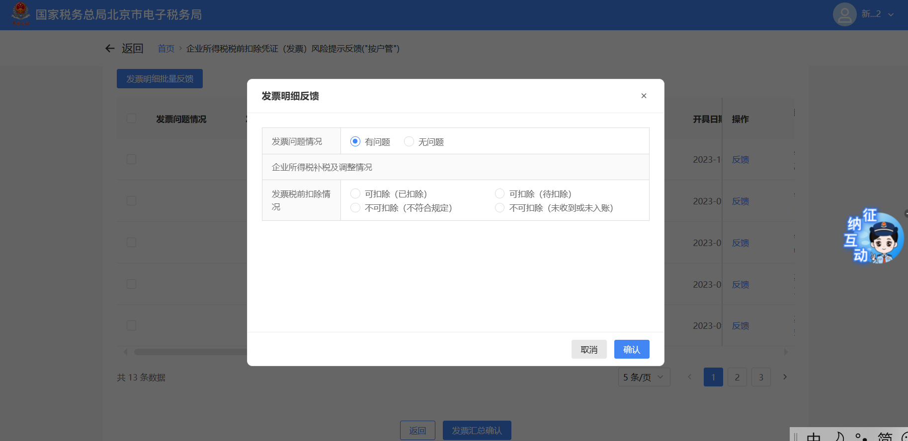

Slide 34
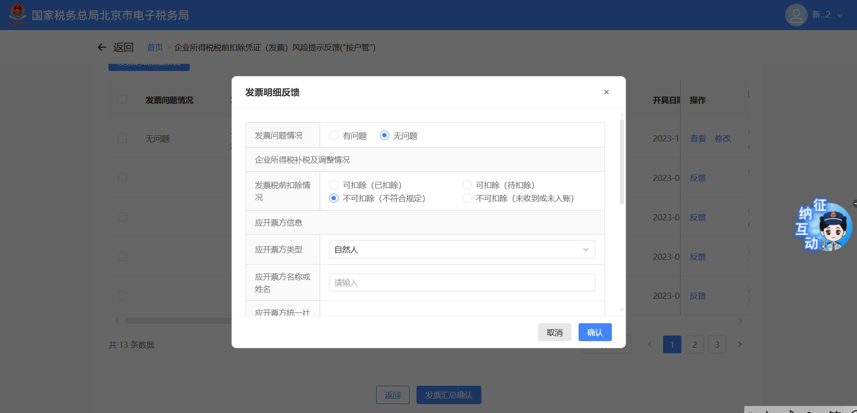

Slide 35
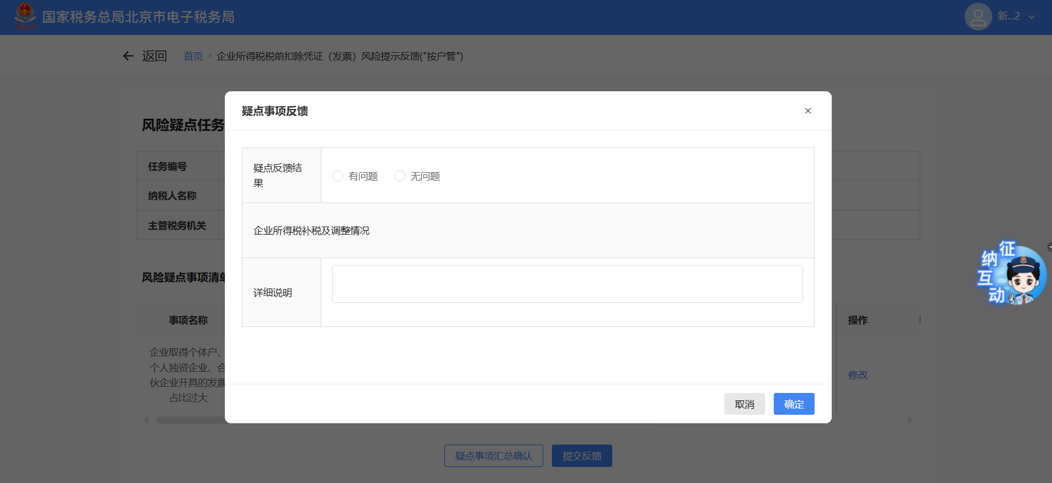
3.确认后点击“疑点事项汇总确认”，填写确认结果后，点击反馈提交即可。

Slide 36
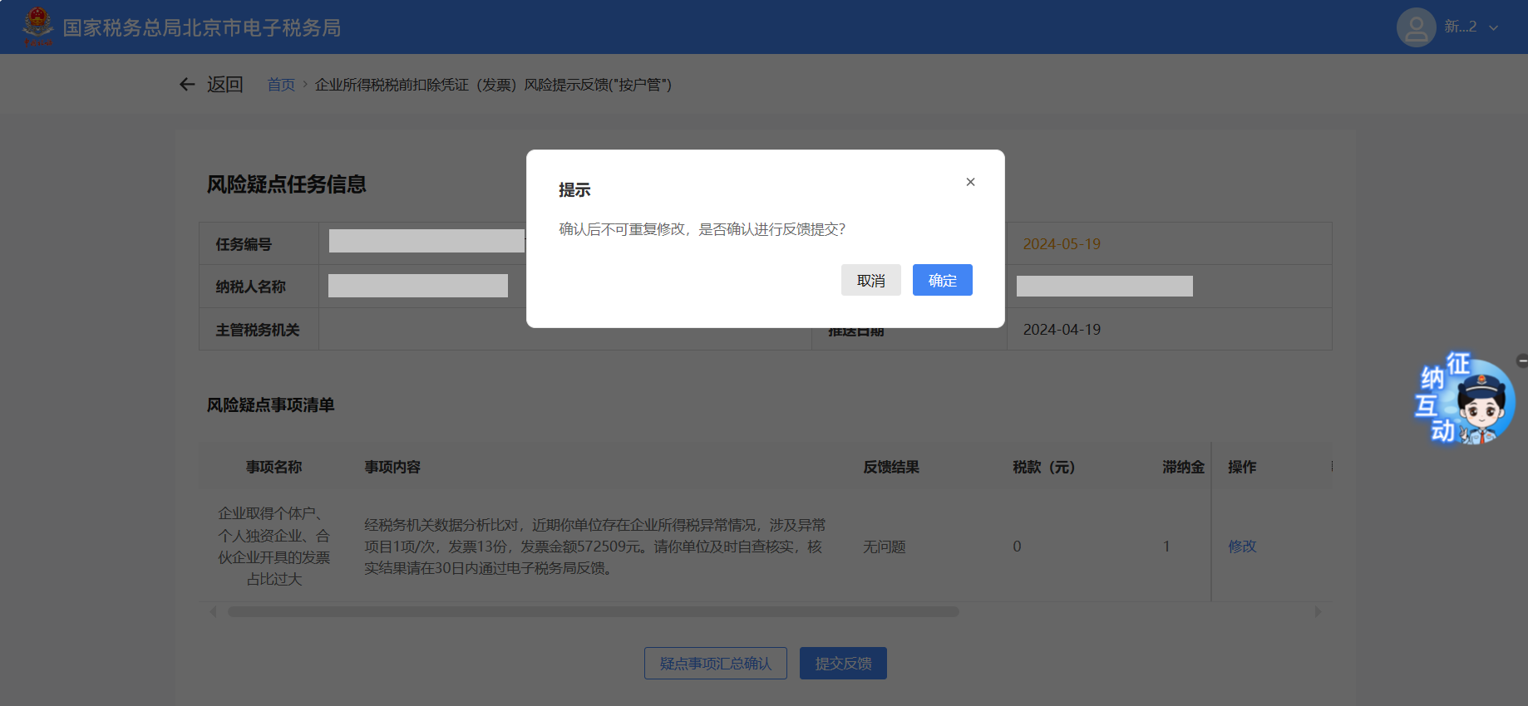

Slide 37
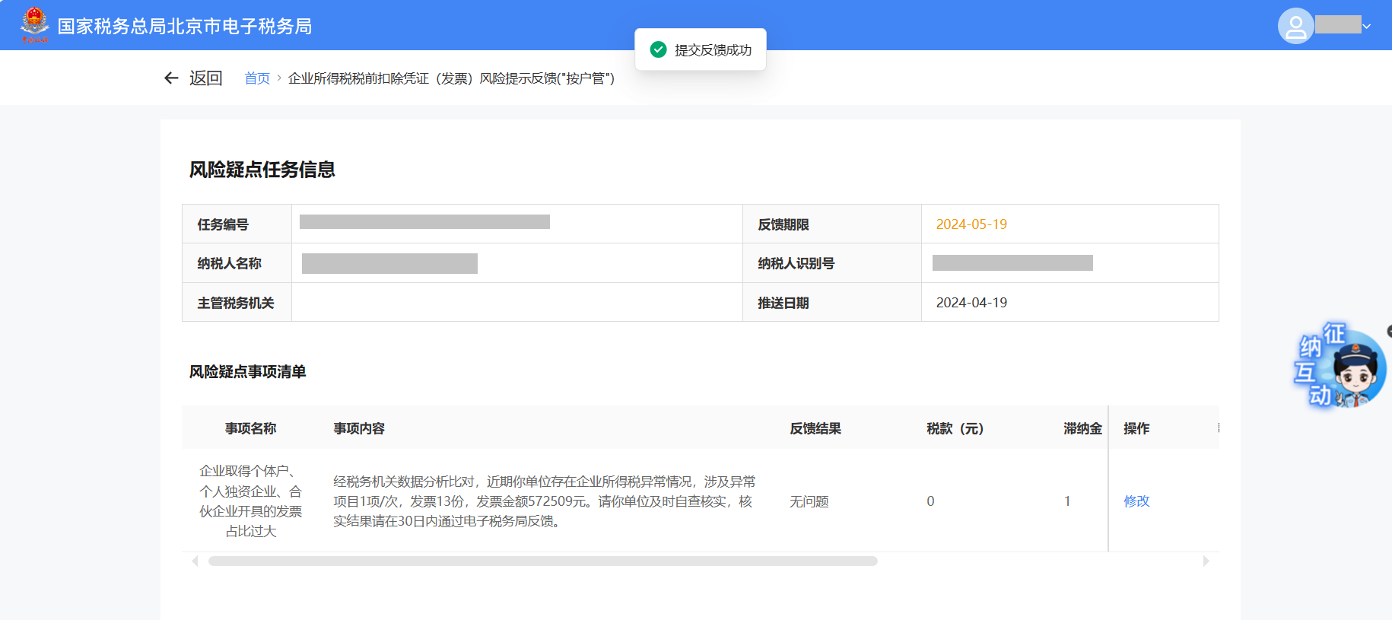

Slide 38
五、操作步骤-“跟票管”
与“按户管”基本一致。

Slide 39



